Slide 1
텍스트 마이닝을 활용한 시의회 회의록 분석
2022.02.25
21-13803 엄현빈
서울특별시 교육청

Slide 2
목차
분석 개요
배경 및 필요성
분석 목표
분석 도구/환경
활용 데이터
2. 분석 과정
분석 프로세스
주요 키워드 분석
단어 빈도 분석
위원별 발언 분석
3. 분석 결과
연도별 회의록 통계
주요 키워드 분석
단어 빈도 분석
위원별 단어 빈도 분석
위원별 발언 수 분석
4. 결론
의의
기대효과
개선점

Slide 3
1. 분석 개요

Slide 4
배경 및 필요성
분석 개요
감사 진행 과정에서 배경지식 부족, 자료 준비 미흡 등의 이유로 지적을 받는 사례 존재
위원별 성향에 따른 체계적인 감사 준비 필요성 증가
텍스트 분석을 통해 회의록 현황, 위원별 주요 키워드 등을 추출하여 감사 대비

Slide 5



분석 목표
분석 개요
회의록 현황 파악
감사 준비 참고 자료 생성
교육 정책 수립을 위한 새로운 인사이트 제공

Slide 6






분석 도구 / 환경
분석 개요
Jupyter notebook
Google Colaboratory
Excel
Tableau
Python
Textom

Slide 7
활용 데이터
분석 개요
서울특별시의회 회의록
https://ms.smc.seoul.kr/kr/assembly/committee.do
2. 한국어 불용어 리스트
https://www.ranks.nl/stopwords/korean
(현재는 보안 이슈로 접근 불가)
3. 교육청 지정 불용어 리스트

Slide 8
2. 분석 과정

Slide 9
분석 프로세스
분석 과정
데이터 수집
데이터 셋 구축
데이터 분석
분석 세부사항
조례
회의록 홈페이지
스크레이핑
주요 키워드 분석
법률
단어 빈도 분석
한국어 불용어 리스트
불용어 사전 구축
위원별 단어 빈도 분석
교육청 불용어 리스트
위원별 발언 수 분석

Slide 10
데이터 수집 – 회의록 스크레이핑
분석 과정
1. 대상
서울특별시의회 교육위원회 행정사무감사 5개년(2017년 ~ 2021년)
2. 컬럼명
회의록 구분 : 회의록 출처(서울특별시의회 회의록)
대수 : 감사 대수
회의구분 : 감사 종류(행정사무감사)
위원회 : 감사 진행 위원회
회수 : 감사 회수
피감사기관 : 감사 대상
회의일자 : 회의를 진행한 날짜
발언자 : 해당 발언을 말한 사람
발언순번 : 일자별 발언 순서
발언내용 : 발언자 별 발언 내용
기관구분 : 발언자의 직위
3. 수집 절차
1) 원하는 회의록 접속.
해당 페이지에서 데이터 셋에 필요한 항목(ex: 회의록 구분, 대수 등) 추출.
2) 회의록 접속 후 발언 내용을 포함한 필요 항목들 추출.
3) 같은 회수의 모든 회의를 날짜별로 1), 2)를 반복하며 추출.
4) 수집이 끝나면 하나의 데이터프레임으로 취합하여 csv 파일 생성.

Slide 11
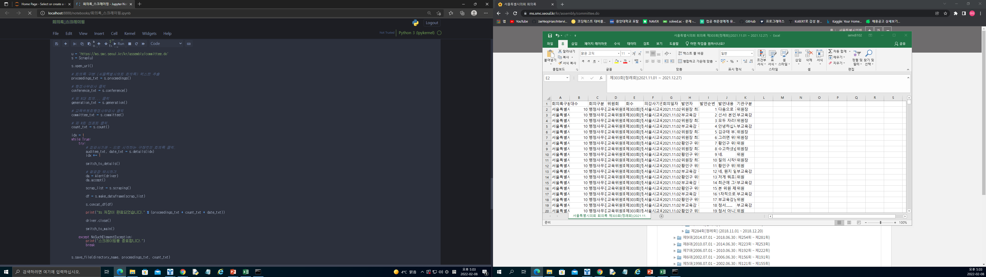
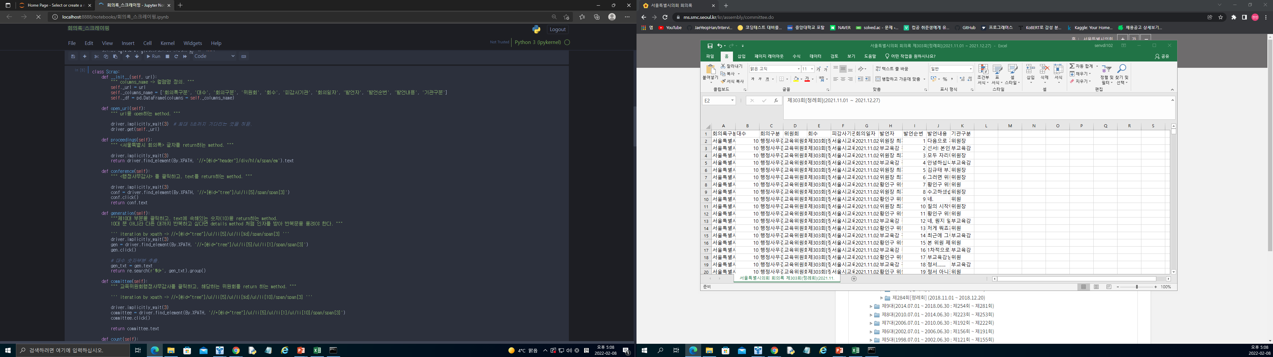
데이터 수집 – 회의록 스크레이핑
분석 과정
4. 코드 예시
※ 전체 코드는 따로 첨부하겠습니다.
< 메인 부분 >
< 클래스 부분 >

Slide 12
데이터 수집 – 불용어 사전
분석 과정
불용어 사전 = 한국어 불용어 리스트 + 교육청 불용어 리스트
1. 한국어 불용어 리스트
한국어의 특성을 반영한 일반적인 불용어 리스트 수집.
2. 교육청 불용어 리스트
교육청 도메인에 맞게 사전에 정의했던 불용어 리스트를 담당자 분에게 요청하여 수집.
3. 불용어 사전 정제
1, 2를 이용해 제작한 불용어 사전을 이용하여 단어 추출.
추출된 결과를 통해 불용어라고 판단한 단어들을 불용어 사전에 추가하는 방식으로 정제.

Slide 13
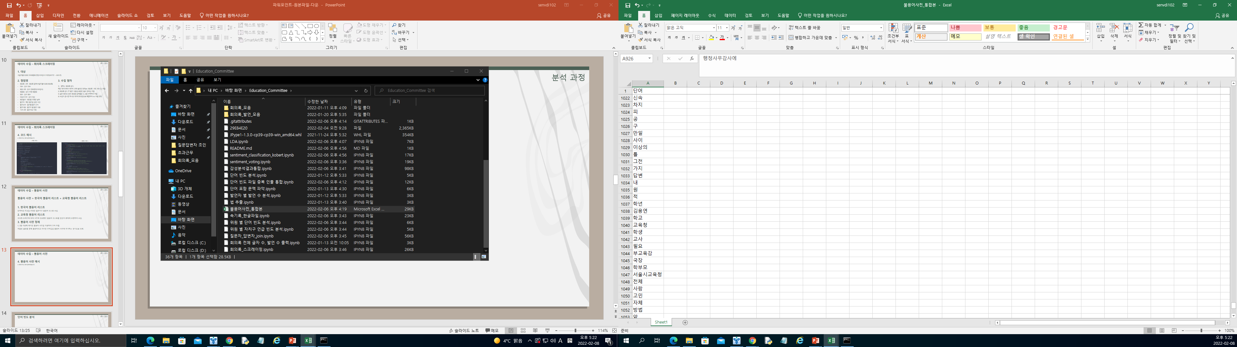
데이터 수집 – 불용어 사전
분석 과정
4. 불용어 사전 예시
만일, 사이 등 일반적인 불용어와
김용연(위원 성함), 교육청, 교육감 등
교육청의 도메인에서 판단한 불용어를 확인할 수 있음.

Slide 14
주요 키워드 분석
분석 과정
키워드 설정
유의미한 키워드라고 판단한 ‘법률’, ‘조례’를 주요 키워드로 설정.
키워드 탐색
발언 내 주요 키워드 인덱스를 전부 추출.
문맥 추출
법률, 조례 등 주요 키워드의 길이가 각각 다르기 때문에
인덱스 기준 앞 20글자부터 키워드까지 슬라이싱을 통해 문맥 추출.
예시) 이것이 학교폭력예방 및 대책에 관한 법률

Slide 15
주요 키워드 분석
분석 과정
키워드 정제
https://www.law.go.kr/LSW/main.html.
위 홈페이지에서 법률, 조례의 정식명칭을 찾아 일치하는 경우 추가하는 방식으로 정제 진행.
예시) 학교폭력예방 및 대책에 관한 법률(약칭 : 학교폭력예방법)
[시행 2021.6.23.][법률 제 17668호, 2020.12.22 일부 개정]
이런 방식으로 해당 법률, 조례 존재 여부 확인.

Slide 16
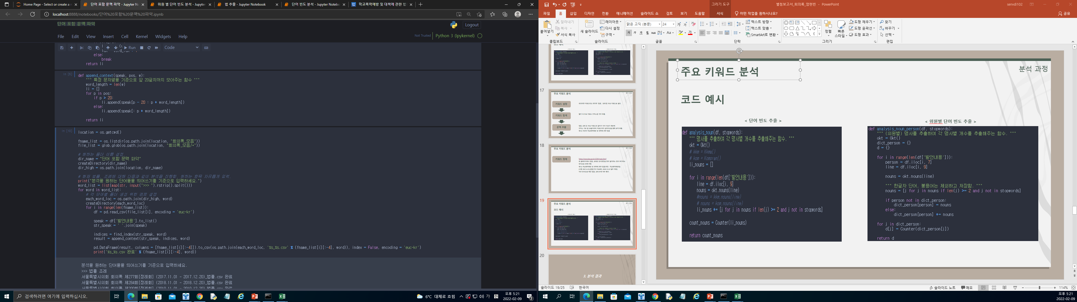
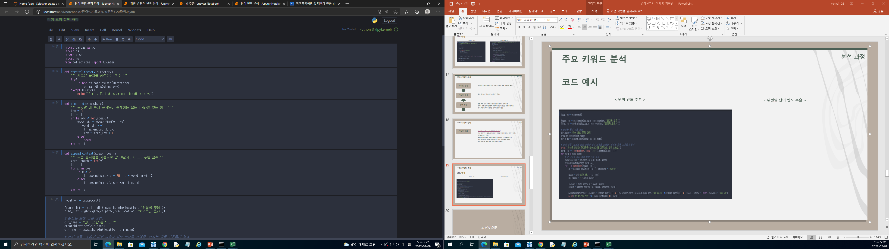
주요 키워드 분석
분석 과정
코드 예시
< 메인 부분 >
< 인덱스 탐색, 문자열 추출 함수 부분>

Slide 17
단어 빈도 분석
분석 과정
문장
예시 : 미래의 아이들을 위해서 혁신학교에 굉장히 치중하고 계시는데 물론 그쪽도 어느 정도 부분적으로 이해는 갑니다만…
분석기
Konlpy의 Okt, Kkma, Komoran 분석기로 추출한 뒤,
분석 목적에 가장 부합한 결과를 보여준 Okt 분석기 선택.
명사 추출
기존 문장에서 분석기를 이용하여 명사 추출.
예시 : [‘미래’, ‘아이’, ‘위해’, ‘혁신‘, ‘학교’, ‘치중’, ‘쪽‘, ‘정도’, ‘부분‘, ‘이해‘]

Slide 18
단어 빈도 분석
분석 과정
불용어 처리
불용어 처리 기준.
길이 2 이상(길이가 1인 글자는 잘못 추출되거나 무의미한 결과라고 가정).
불용어 사전에 존재.
최종 단어 추출
불용어 처리를 마친 단어들을 최종 출력 값으로 함.
예시 : [‘미래’, ‘위해’, ‘혁신‘, ‘치중’, ‘정도’, ‘이해‘]

Slide 19
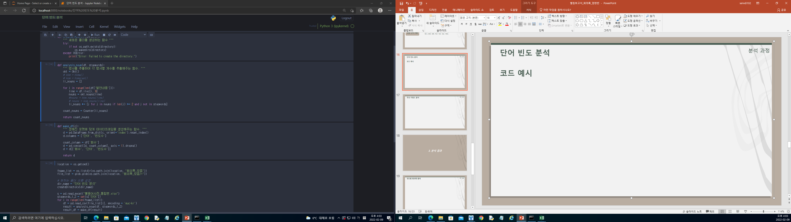
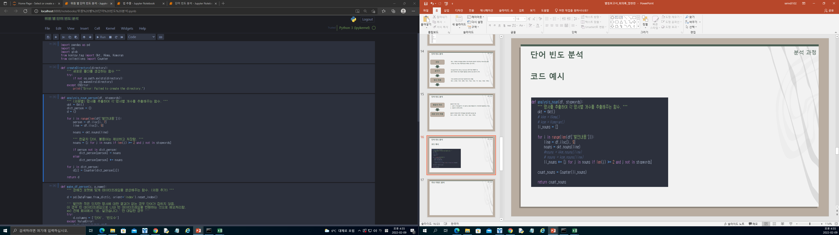
단어 빈도 분석
분석 과정
코드 예시
< 단어 빈도 추출 >
< 위원별 단어 빈도 추출 >

Slide 20
위원별 발언 수 분석
분석 과정
발언 수 추출
발언자 컬럼을 기준으로 발언 수 추출
‘부위원장‘, ‘위원’ 등 한 사람이 두 가지 이상의 직책을 맡아 진행한 경우, ‘가장 발언 횟수가 많은 직책’을 기준으로 통합.
동명이인의 경우 통합하지 않음.
중복 위원 처리
※ 위원 임기를 감안하여 2021년 기준으로 파악.

Slide 21
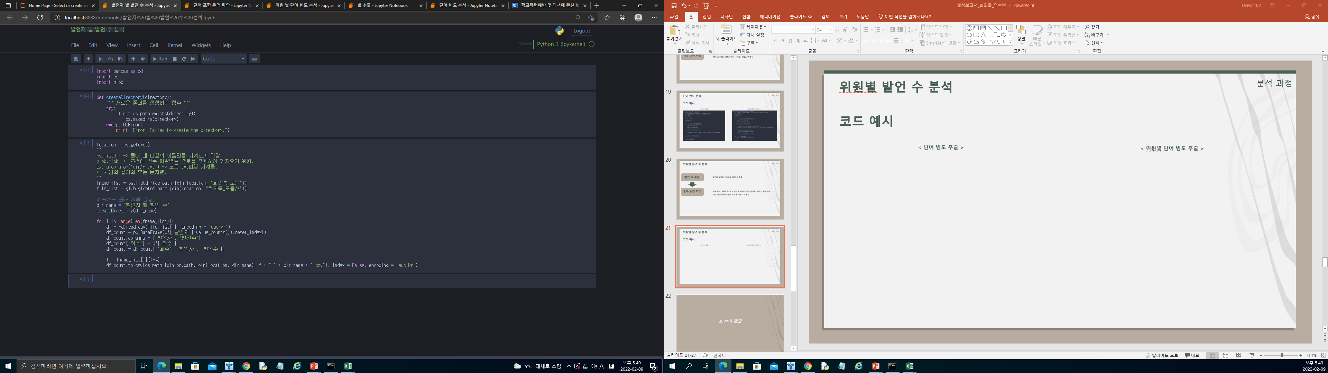
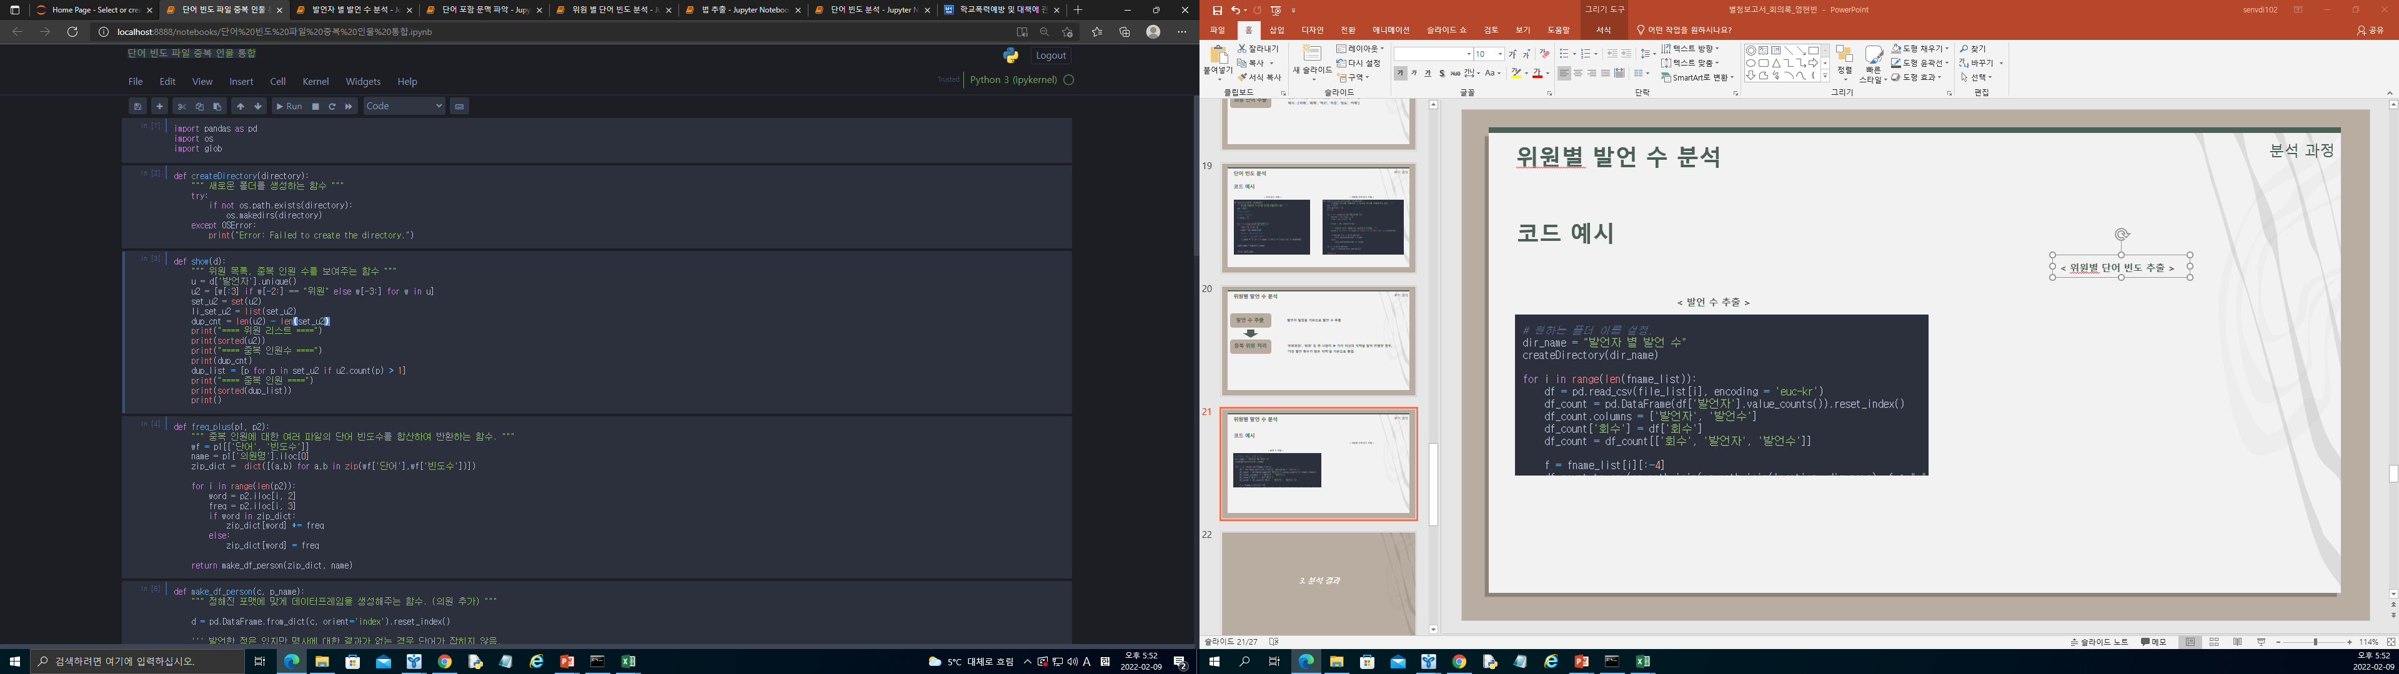
위원별 발언 수 분석
분석 과정
코드 예시
< 발언 수 추출 >
< 중복 위원 파악 >
※ 이름 추출을 위한 회의록 작성 규칙 파악.
1. 직책이 ‘위원’인 경우, OOO 위원.
2. 그 외의 직책인 경우, <직책> OOO.
3. 이름은 기본적으로 3글자라고 가정.
4글자 이상은 존재하지 않았고, 2글자는 존재하였지만 위 코드로 정상적 추출 가능.
4. 동명이인이 존재할 수 있어 추출 후 검수 진행.

Slide 22
3. 분석 결과

Slide 23
연도별 회의록 통계
분석 결과
회의록 길이, 발언수의 경우 2017년 부터 증가. 2019년에 최대값 기록. 2020년 부터는 감소 추세.
코로나 영향으로2020년은 전년대비 회의록길이 39% 발언 수 45%
발언자 수 30%
감소.
연도 | 회의록길이 | 발언수 | 발언자수
2017 | 845,360 | 8,006 | 67
2018 | 1,011,261 | 11,798 | 64
2019 | 1,093,647 | 11,850 | 66
2020 | 667,816 | 6,535 | 46
2021 | 618,288 | 6,040 | 47

Slide 24
주요 키워드 분석
분석 결과
최근 건축법, 서울특별시교육청 화장실 관리 조례 빈도 증가 추세
법률 빈도 Top3: 지방자치법, 사립학교법, 헌법
조례 빈도 Top3: 서울특별시의회 행정사무감사 및 조사에 관한 조례, 학생인권조례, 서울특별시교육감 행정권한의 위임에 관한 조례

Slide 25
단어 빈도 분석
분석 결과
 | 2017 |  | 2018 |  | 2019 |  | 2020 |  | 2021
 | 단어 | 빈도 | 단어 | 빈도 | 단어 | 빈도 | 단어 | 빈도 | 단어 | 빈도
1 | 운영 | 624 | 자료 | 816 | 자료 | 768 | 예산 | 377 | 자료 | 277
2 | 예산 | 613 | 지원 | 617 | 교장 | 609 | 유치원 | 371 | 예산 | 273
3 | 자료 | 521 | 운영 | 583 | 운영 | 576 | 운영 | 365 | 지원 | 272
4 | 지원 | 480 | 예산 | 549 | 지원 | 558 | 지원 | 363 | 사업 | 246
5 | 지적 | 341 | 유치원 | 421 | 교육 | 402 | 자료 | 342 | 교육 | 242
6 | 교육 | 288 | 사업 | 394 | 예산 | 384 | 교육 | 338 | 진행 | 221
7 | 서울시 | 276 | 교육 | 366 | 서울시 | 353 | 서울시 | 258 | 설치 | 213
8 | 사업 | 235 | 서울시 | 334 | 사업 | 318 | 사업 | 219 | 운영 | 190
9 | 교육부 | 233 | 요구 | 292 | 연수 | 258 | 도서관 | 143 | 지적 | 176
10 | 교장 | 215 | 현장 | 275 | 개방 | 224 | 지적 | 141 | 교장 | 163
11 | 요구 | 211 | 제출 | 216 | 안전 | 217 | 코로나 | 135 | 서울시 | 162
12 | 도서관 | 199 | 지적 | 207 | 요구 | 216 | 연수 | 129 | 유치원 | 150
13 | 집행 | 187 | 사립유치원 | 206 | 유치원 | 211 | 사립유치원 | 125 | 도서관 | 139
14 | 강화 | 184 | 연수 | 202 | 제출 | 201 | 원장 | 124 | 민원 | 109
15 | 유치원 | 176 | 교육부 | 192 | 확대 | 197 | 제출 | 117 | 지역 | 105
16 | 현장 | 174 | 교실 | 174 | 정책 | 189 | 초등학교 | 117 | 화장실 | 105
17 | 평가 | 170 | 강화 | 173 | 법 | 188 | 법 | 116 | 그린스마트 | 100
18 | 지역 | 164 | 안전 | 169 | 강화 | 186 | 수업 | 110 | 조례 | 93
19 | 제출 | 163 | 조치 | 168 | 정문 | 183 | 사립학교 | 107 | 장애인 | 90
20 | 고등학교 | 163 | 확대 | 163 | 지적 | 177 | 매입 | 100 | 정책 | 87
21 | 초등학교 | 143 | 발생 | 163 | 초등학교 | 174 | 업체 | 98 | 안전 | 82
22 | 연수 | 142 | 설치 | 159 | 현장 | 173 | 정책 | 91 | 제출 | 80
23 | 법 | 138 | 대책 | 158 | 설치 | 170 | 교장 | 89 | 평가 | 80
24 | 참여 | 136 | 건물 | 152 | 민원 | 170 | 교원 | 88 | 코로나 | 79
25 | 중학교 | 133 | 집행 | 147 | 증인 | 168 | 요구 | 87 | 법 | 75
지적사항 중 자료 제출에 대한 내역 매년 등장
유치원 관련 내역 매년 등장 - 2020년 매입형 유치원 이슈
2018년 장안초등학교 정문 개방 내역 등장
2020년 코로나 등장하였으며2021년 코로나 출현 빈도 감소
2021년 그린스마트 미래학교,장애인 관련 내역 등장

Slide 26
단어 빈도 분석
분석 결과
‘자료’, ‘서울시’, 지원’, ‘교육’의 빈도는 전체 회의록 길이와 비슷한 추세
‘예산’, ‘운영’의 빈도는 감소하는 추세
‘지적’은 매년 감소하는 추세를 보이다가 2021년 다시 증가

Slide 27
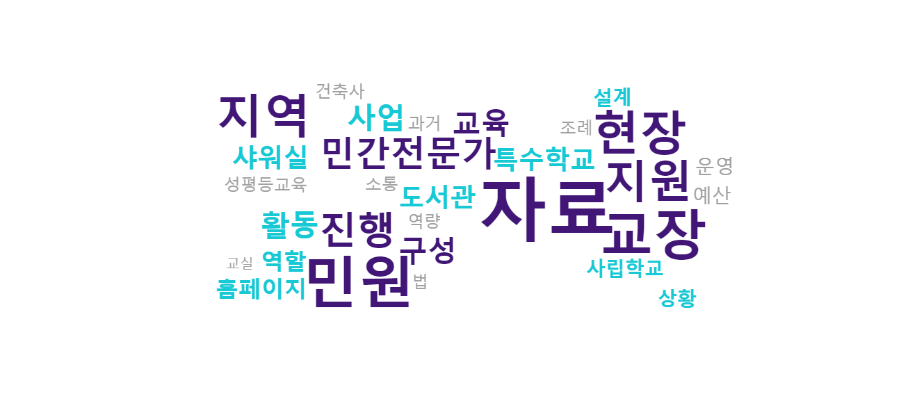
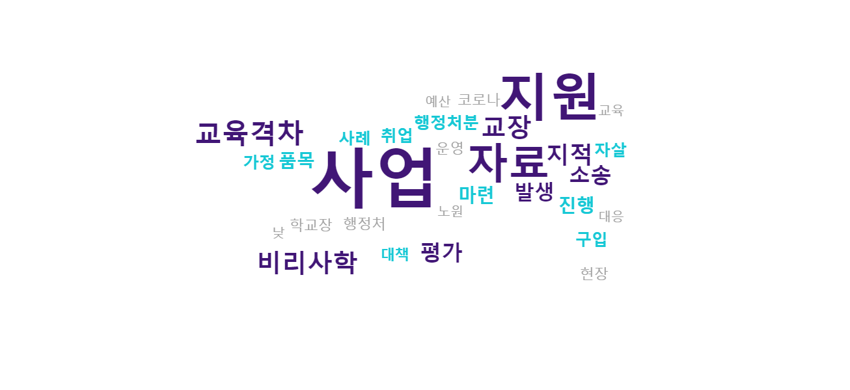
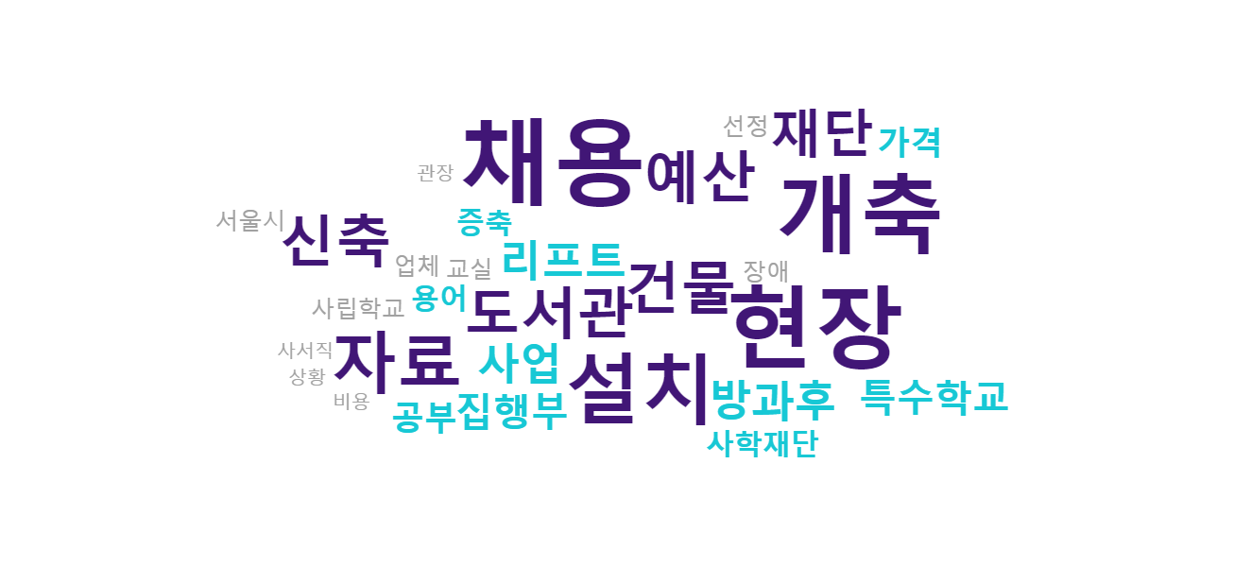
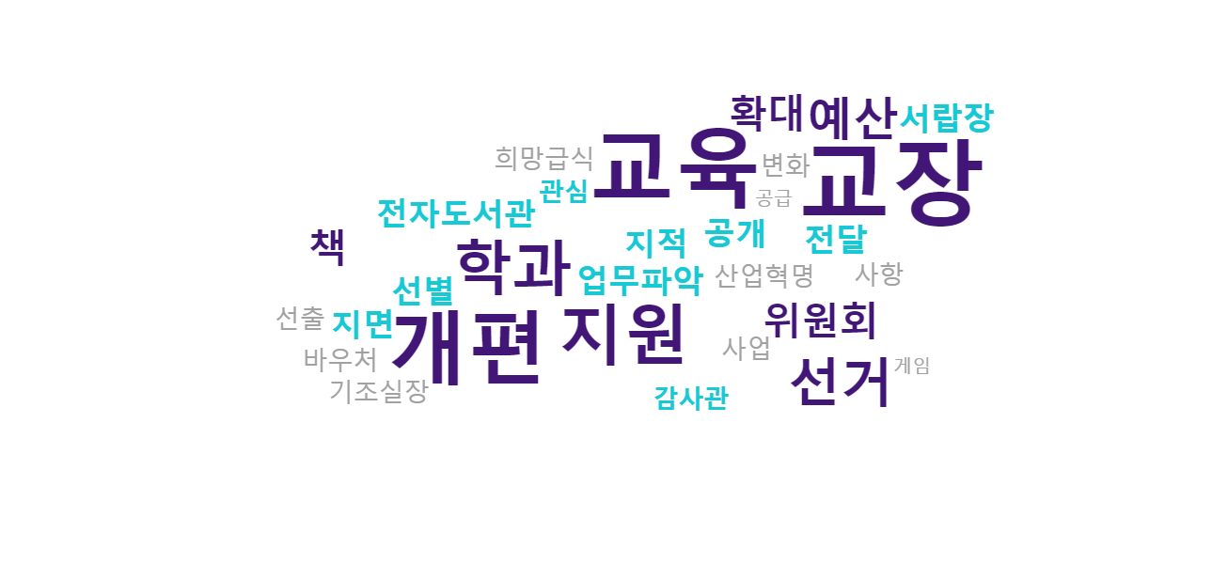
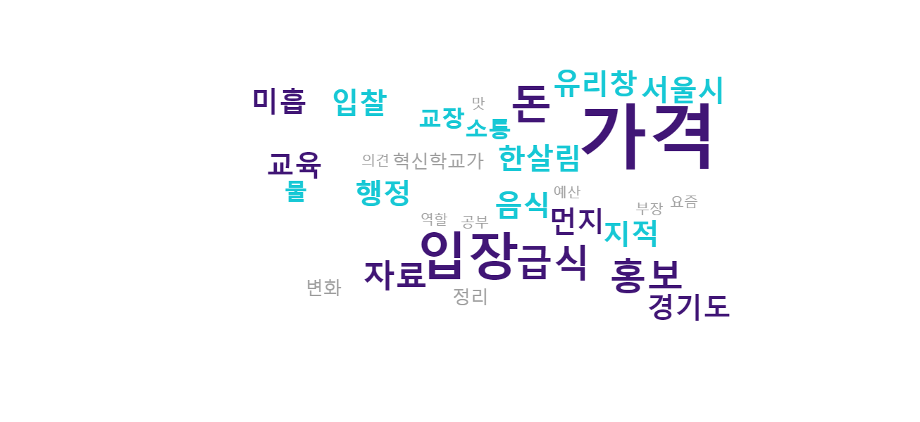
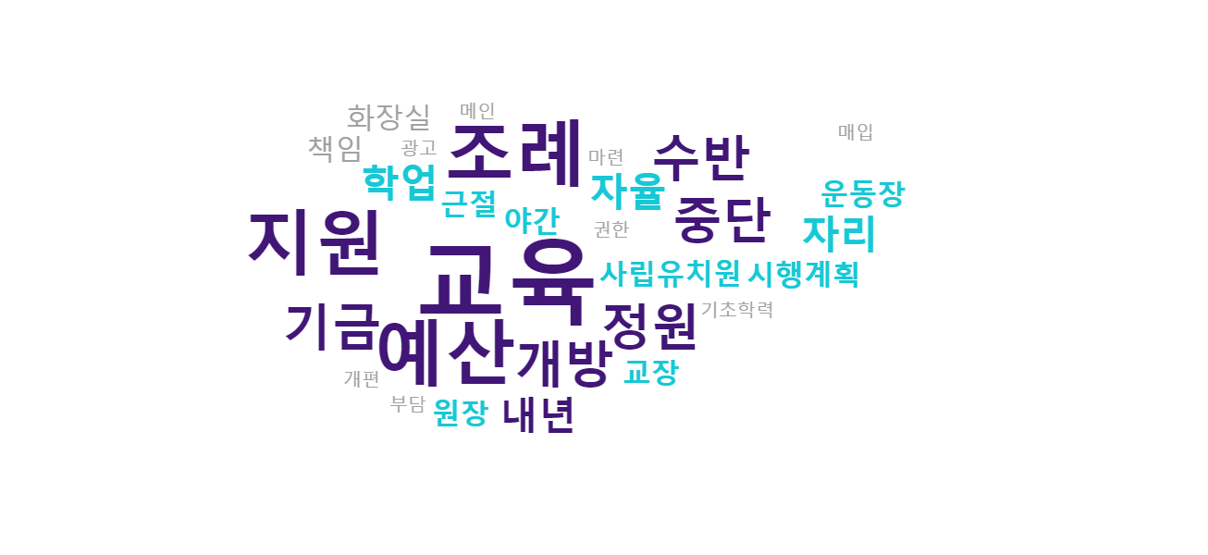
위원별 단어 빈도 분석
분석 결과
※ 개인정보 보호를 위해 이름은 표기하지 않았습니다.

Slide 28
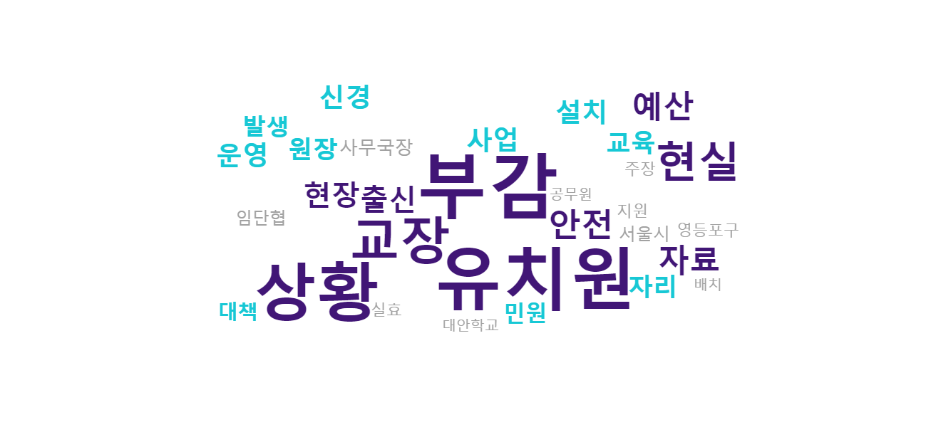
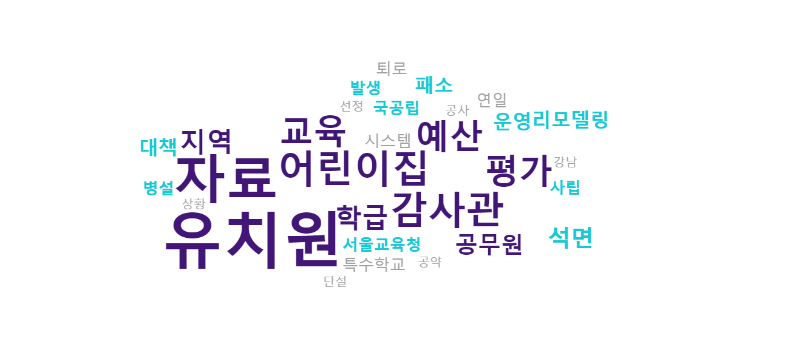
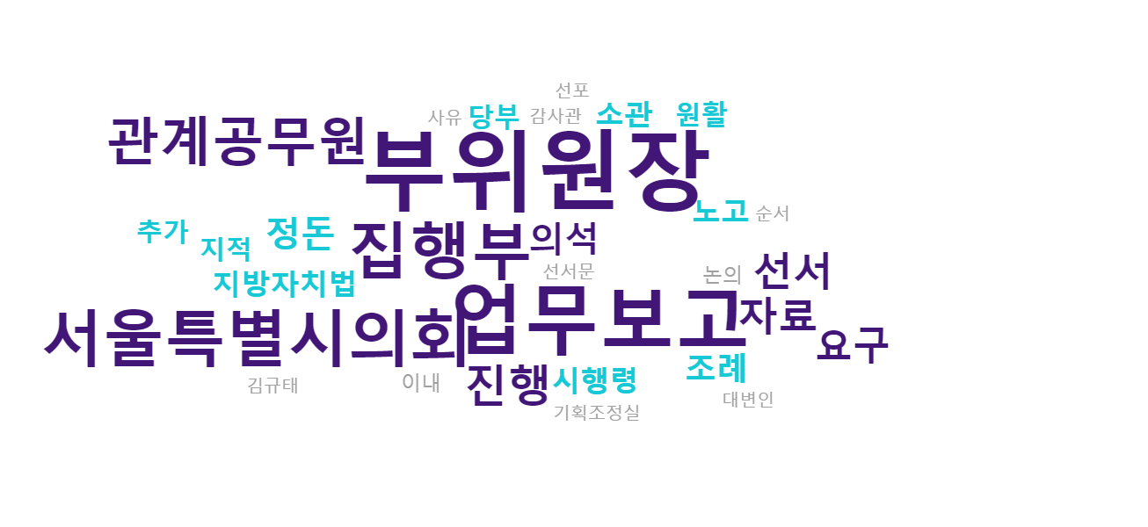
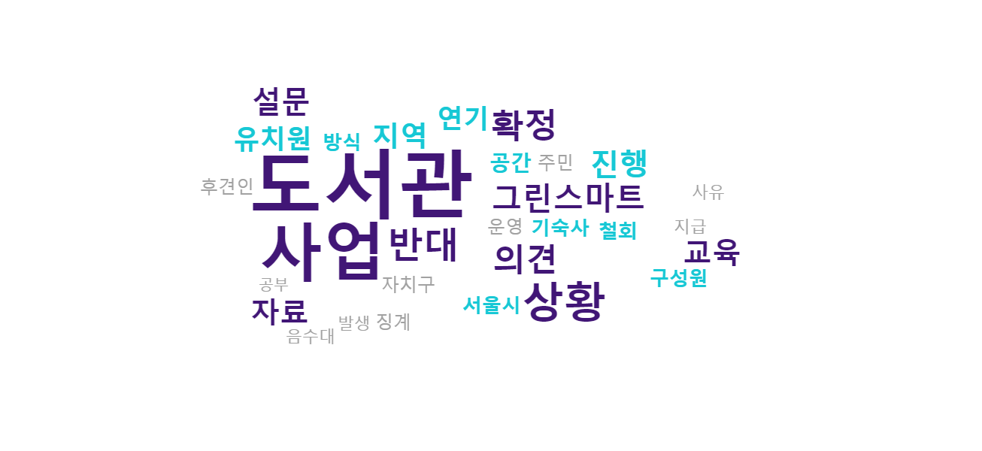
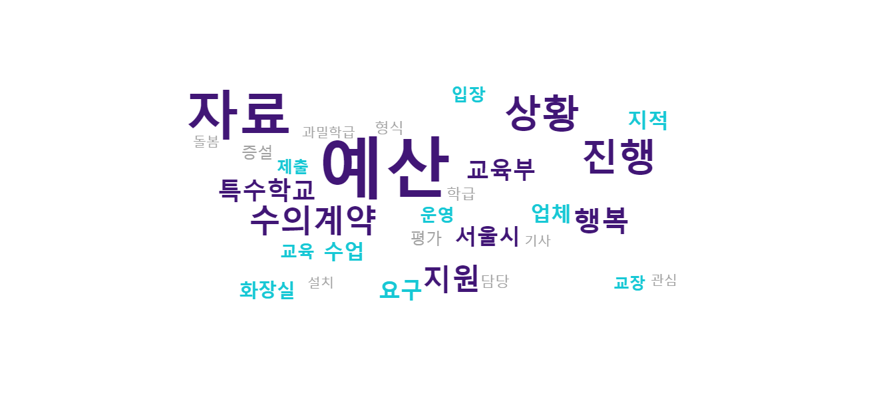
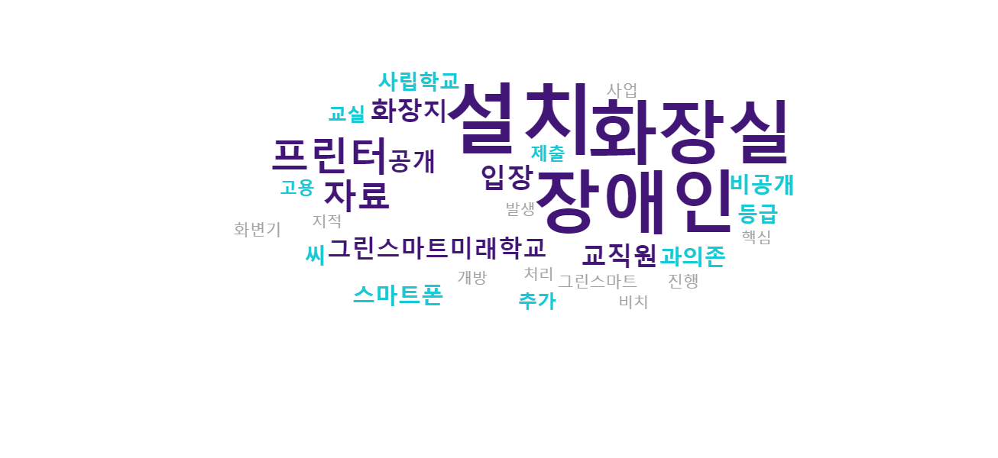
위원별 단어 빈도 분석
분석 결과
※ 개인정보 보호를 위해 이름은 표기하지 않았습니다.

Slide 29
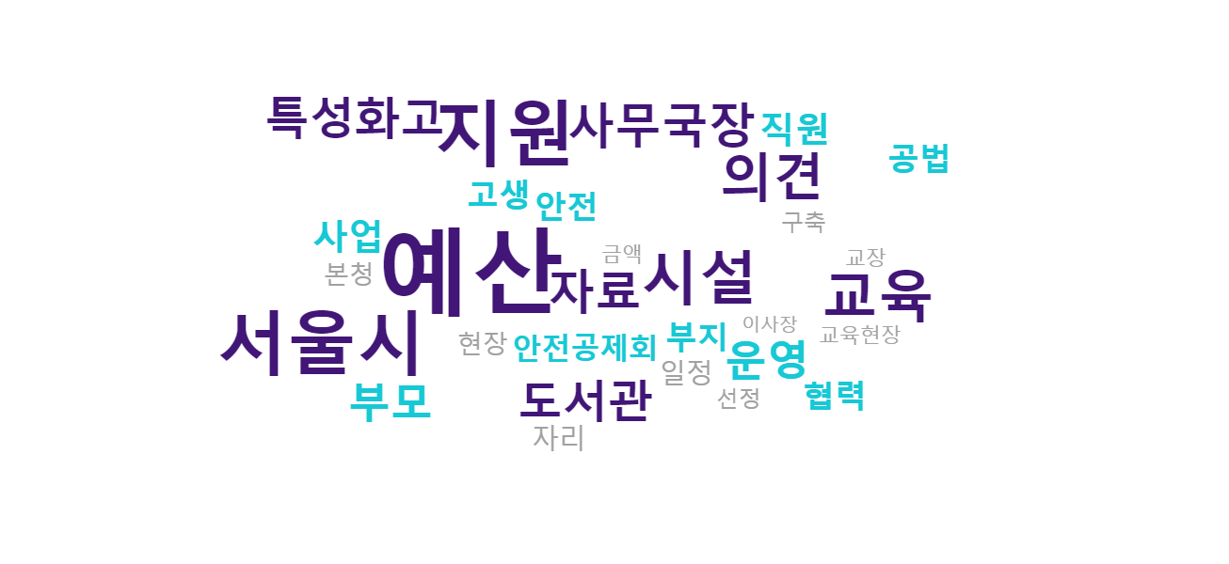
위원별 단어 빈도 분석
분석 결과
※ 개인정보 보호를 위해 이름은 표기하지 않았습니다.
예산, 자료 등 회의에 전반적으로 필요한 단어는 대부분의 위원이 높은 빈도를 보임.
도서관, 화장실, 유치원, 그린스마트 미래학교 등 해당 년도의 주요 이슈에 관련된 단어는 여러 위원이 높은 빈도를 보임.
특성화고, 급식 등 특정 단어는 일부 위원에서만 높은 빈도를 보임.

Slide 30
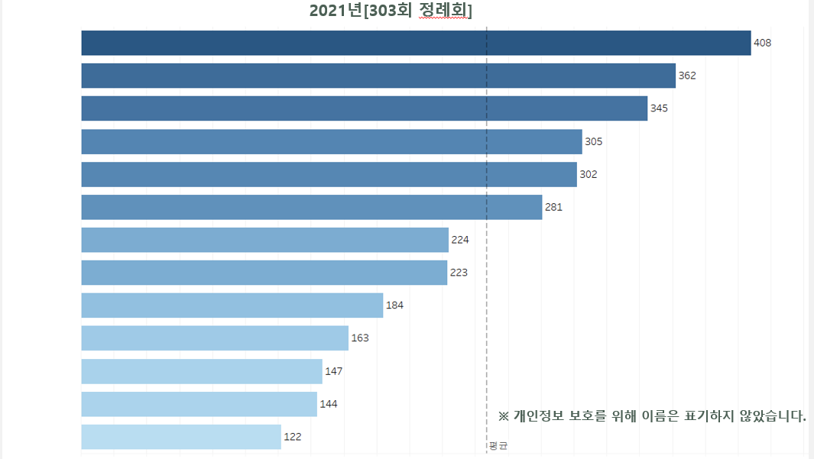


위원별 발언 수 분석
분석 결과
< 발언 수 >
총 3210회
평균 247회
< 발언 인원 >
13명

Slide 31
4. 결론

Slide 32
의의
결론
회의록 추출 프로세스 구축
교육청 도메인 기반 불용어사전 구축
감사 추세 파악, 트렌드 추출
위원별 관심사 파악
교육 정책 수립을 위한 기초자료 생성

Slide 33
기대효과
결론
데이터 기반 감사 자료 준비
유의미한 교육 정책 수립
학생들의 교육 환경 개선
감사 회의 질 향상

Slide 34
개선점
결론
1. 불용어사전 품질 향상
수작업으로 불용어 사전을 보완했지만 한계 존재.
교육청, 감사 도메인 기반 불용어 추가 필요.
2. 위원 경향성 파악을 위한 추가 변수 생성
- 위원별 단어 빈도 이외에 경향성을 구분할 수 있는 추가 변수 필요.

Slide 35
출처
결론
로고 이미지
Jupyter notebook https://upload.wikimedia.org/wikipedia/commons/thumb/3/38/Jupyter_logo.svg/1200px-Jupyter_logo.svg.png
Google Colaboratory https://colab.research.google.com/img/colab_favicon_256px.png
Excel https://w.namu.la/s/2f85bd610e31eb995360152e8def12d7b17497dede2db7c7b9ac558b643313fd857987c28d4a597cb6893df7a775c99f114f717defb37f4b6ed07c640ba82162b10533f74cae3e8a4e66f5f2cf6aa903
Tableau https://www.tableau.com/sites/default/files/pages/tableaulogo_highres.png
Python https://upload.wikimedia.org/wikipedia/commons/thumb/c/c3/Python-logo-notext.svg/480px-Python-logo-notext.svg.png
Textom
https://upload.wikimedia.org/wikipedia/commons/0/08/Logo_textom.png

Slide 36
감사합니다 !

